Slide 1
Sprawozdanie z działalności Dyskusyjnego Klubu Książki w sem. II w roku adm. 2022/2023.

Slide 2
W II semestrze 202/2023 roku akad. członkowie Dyskusyjnego Klub Książki spotykali się w siedzibie Filii nr 10 WiMBP w Rzeszowie przy ul. Podchorążych 1. Moderatorem DKK-u jest Małgorzata Chlebowska.
Spotkania odbywały się w czwartki o godz. 15.00.

Slide 3
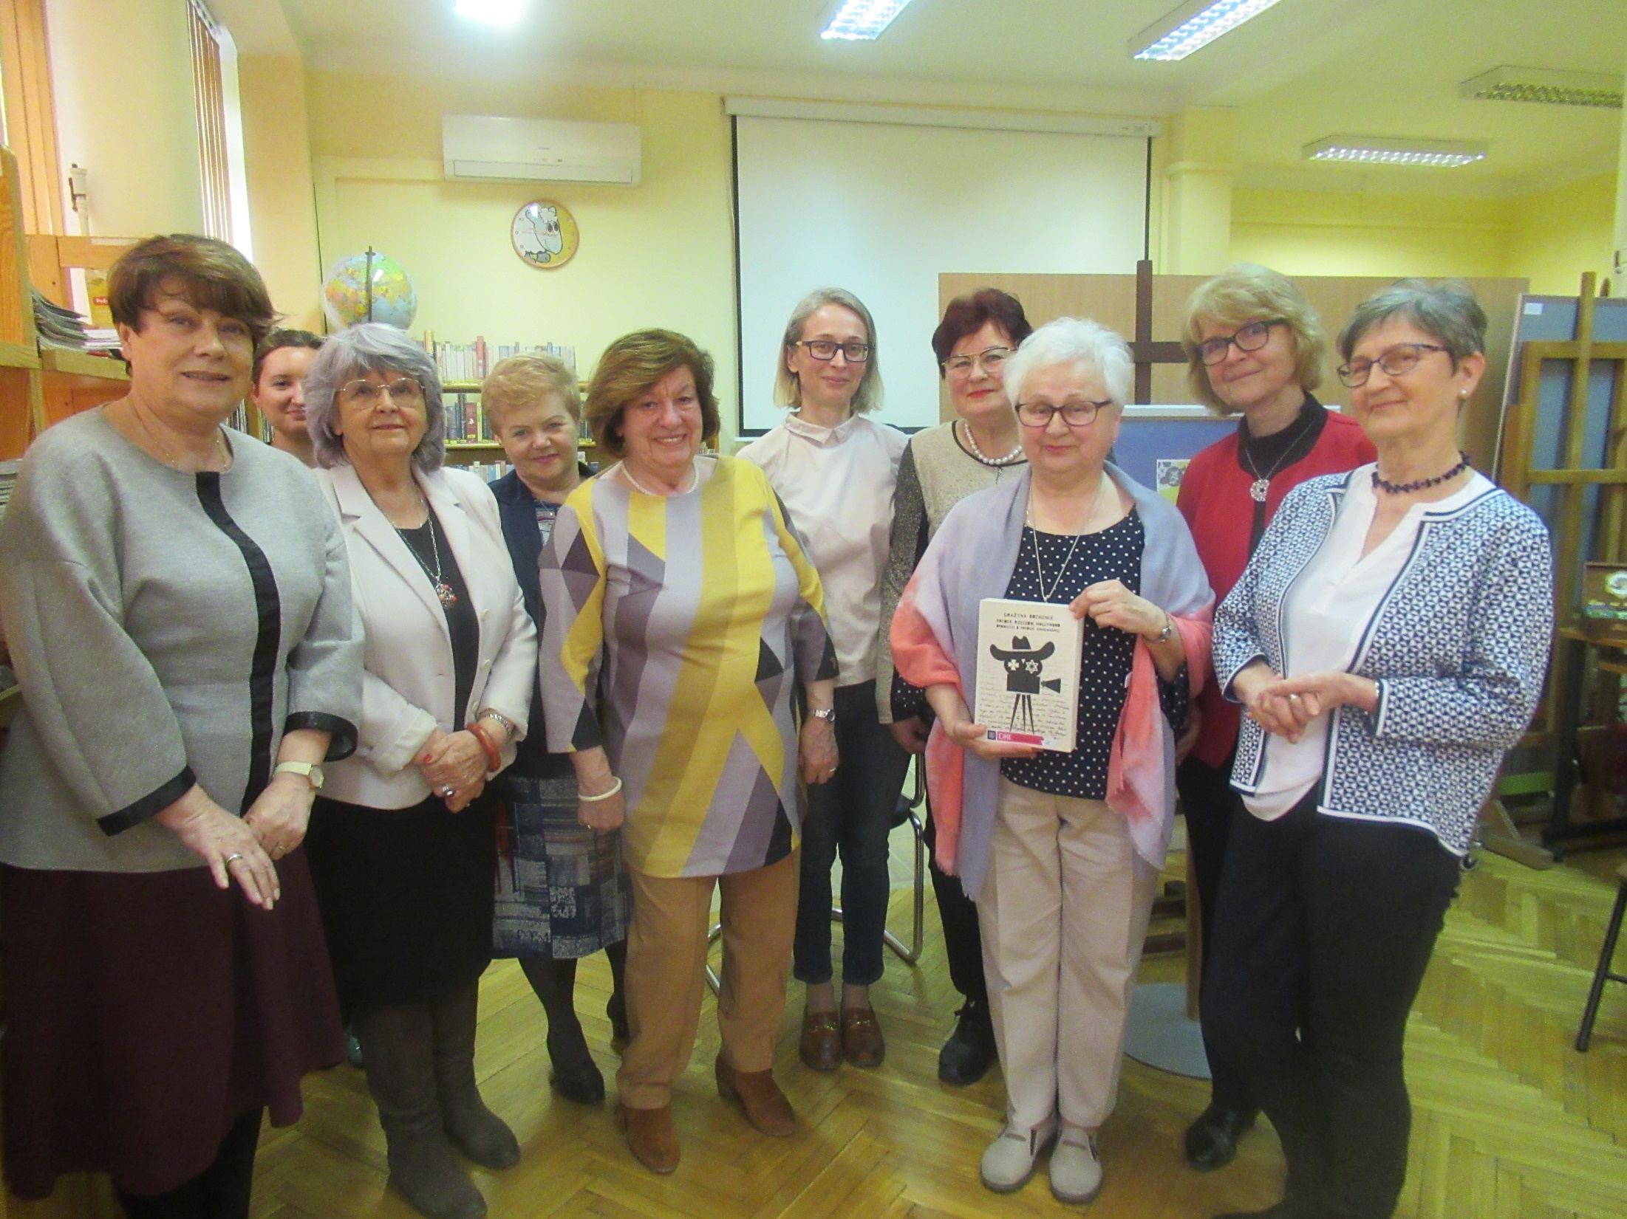

Slide 4
Do DKK-u należy 15 osób są to słuchaczki UTW.
Odbyło się 5 spotkań wg następującego plan:
16.02.2023r. - Olga Tokarczuk : Empuzjon . Horror przyrodoleczniczy.
02.03.2023r. – Katarzyna Kubisiowska: Blisko bliżej. Rozmowy o tym, co najważniejsze.
30.03.2023r. - Piotr Stankiewicz: Pamiętam.
20.04.2023r. – Głos. Wojciech Mann w rozmowie z Katarzyną Kubisiowską.
18.05. 2023r. - Sabina Jakubowska: Akuszerki

Slide 5
Instytut Książki w ramach całorocznego konkursu na recenzję dla Klubowiczów skupionych w Dyskusyjnych Klubach Książki przyznał nagrodę za miesiące luty 2023 roku, pani Marii Suchy z DKK działającego przy Filii nr 10 Wojewódzkiej i Miejskiej Biblioteki Publicznej w Rzeszowie, woj. podkarpackie, za recenzję książki „Empuzjon” Olgi Tokarczuk.
Bardzo jesteśmy dumni, ze nasza koleżanka została nagrodzona już po raz drugi za napisaną recenzję.

Slide 6
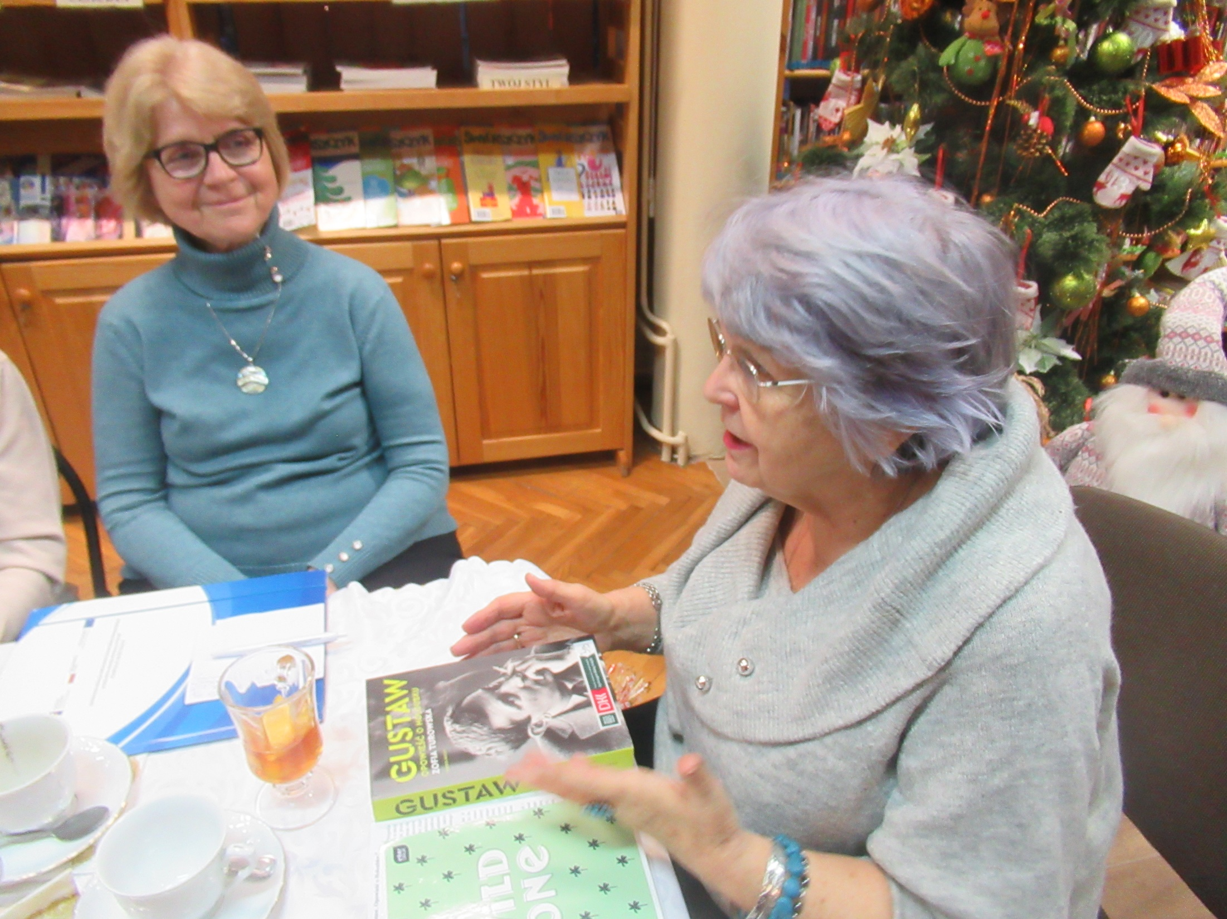

Slide 7


Slide 8
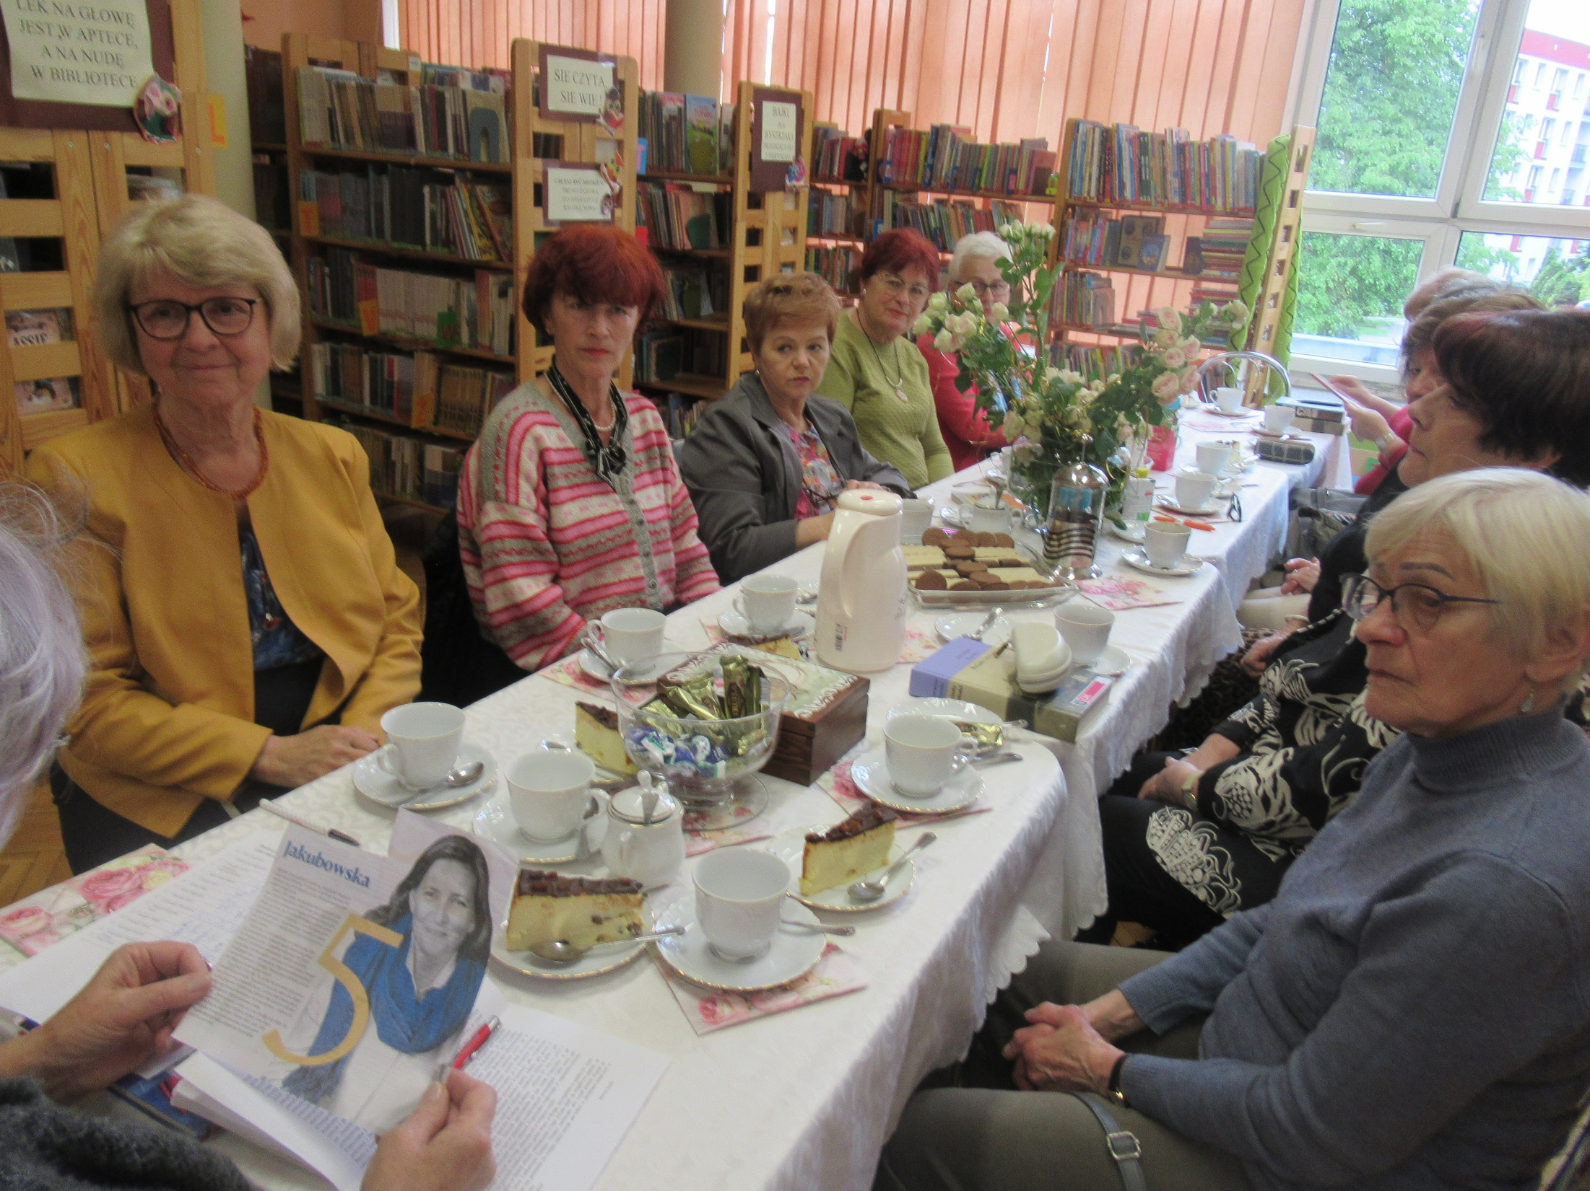

Slide 9
Olga Tokarczuk: „EMPUZJON”
….
Recenzje z zaplanowanych pozycji dla DKK pisała również kol. Maria Suchy, zostały one zamieszczone na stronie internetowej UTW-UR w zakładce Dyskusyjny Klub Książki oraz na FB Biblioteki Głównej.
W/w książki były do wypożyczenia w bibliotece, czuwała nad tym pani Jolanta Jędryka, - bibliotekarka Filii nr 10, opiekująca się Dyskusyjnym Klubem Książki.

Slide 10
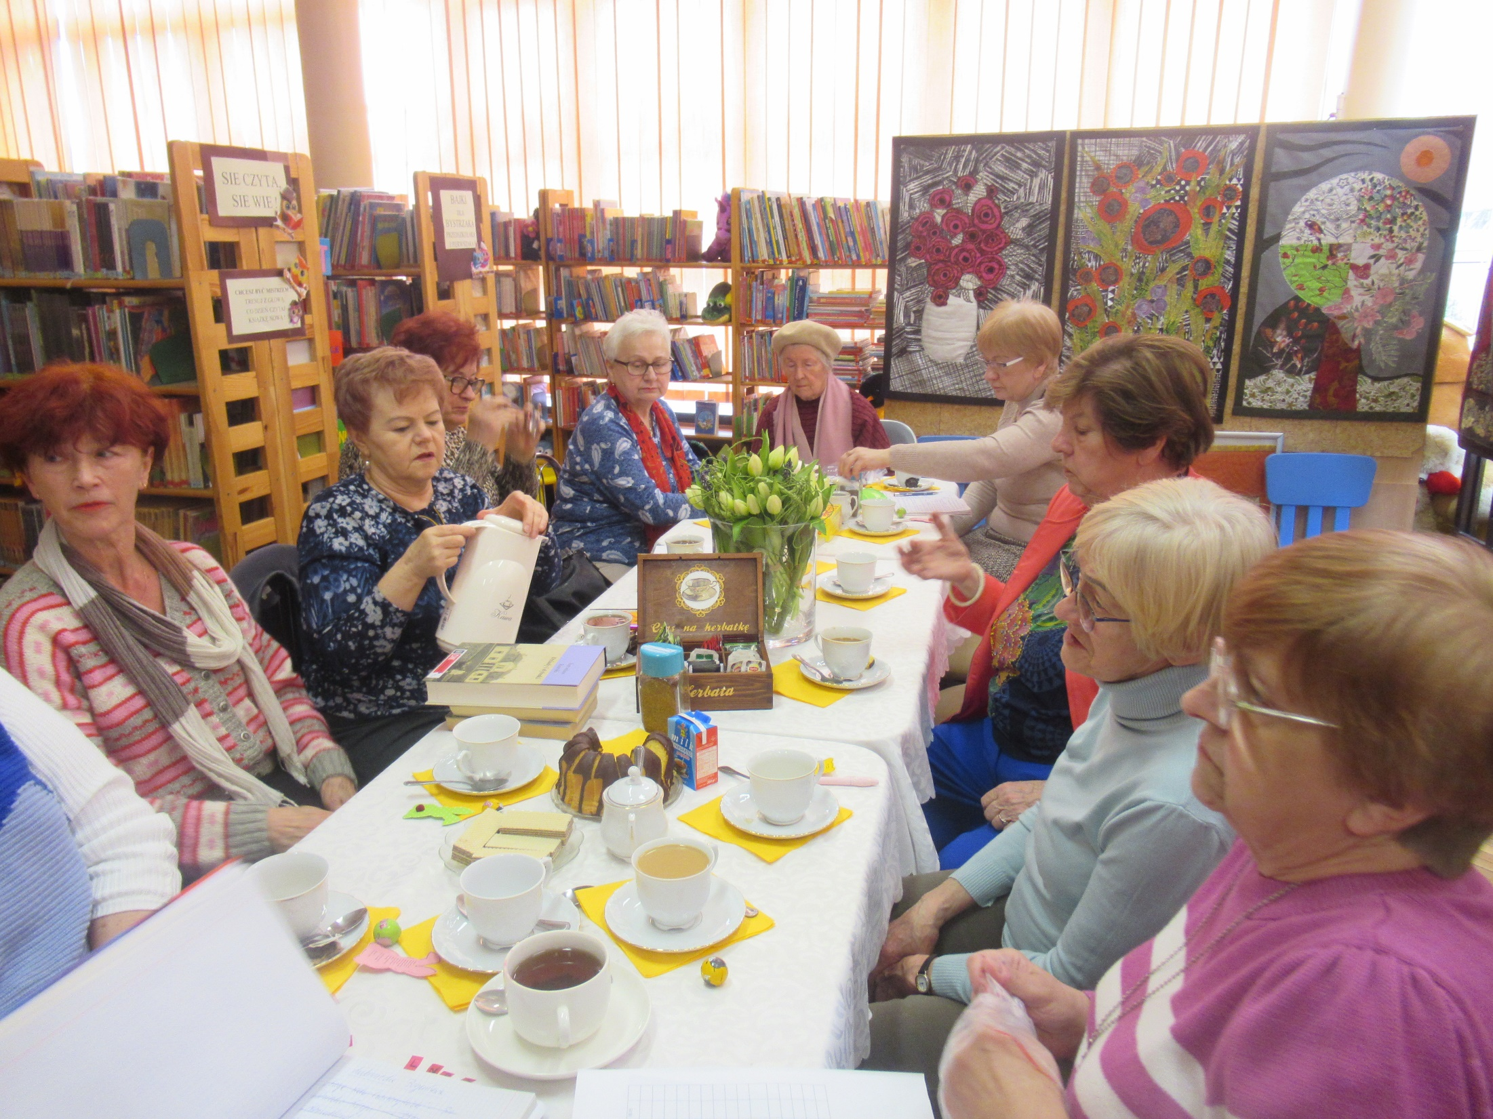

Slide 11
Dyskusyjny Klub Książki to spotkania seniorów, którzy lubią czytać dobrą literaturę chcą dzielić się swoimi wrażeniami, dyskutować o przeczytanej książce. Polecam w/w książki do przeczytania.

Slide 12
